Slide 1
আজকের ক্লাসে সকলকে স্বাগতম

Slide 2
পরিচিতি
‡gv: kvgxg ingvb
cÖfvlK , e¨e¯’vcbv
বঙ্গবন্ধু সরকারি কলেজ,
চিন্তামন, ফুলবাড়ি, দিনাজপুi।
মোবাইল নাম্বারঃ ০১৭২৩-০২১০০০
Email : Shamim650k@gmail.com
শ্রেণিঃ দ্বাদশ
শাখাঃ ব্যবসায় শিক্ষা
বিষয়ঃ ব্যবসায় সংগঠন ও ব্যবস্থাপনা-wØZxq পত্র
অধ্যায়ঃ প্রথম

Slide 3
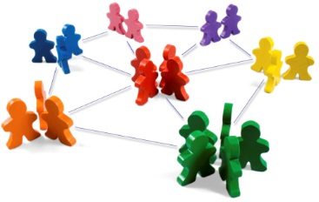
চলো কিছু ছবি দেখি
ছবিগুলো দেখে আমরা কি বুঝতে পারছি ?
ব্যবস্থাপনা সম্পর্কিত কিছু কাজ ।

Slide 4
আজকের পাঠের বিষয়
ব্যবস্থাপনার ধারণv ও ব্যবস্থাপনার কার্যাবলি ।

Slide 5
শিখনফল
এ পাঠ শেষে শিক্ষার্থীরা…
১। ব্যবস্থাপনা কি তা বলতে পারবে
২।ব্যবস্থাপনার কার্যাবলি ব্যাখ্যা করতে পারবে

Slide 6
আধুনিক ব্যবস্থাপনার জনক হেনরি ফেওল (Henry Fayol) এর মতে
“ব্যবস্থাপনা হলো পূর্বানুমান ও পরিকল্পনা, সংগঠন, নির্দেশনা, সমন্বয় সাধন এবং নিয়ন্ত্রণ করা (To manage is to forecast & plan, to organise, to command, to co-ordinate and control)।.
হেনরি ফেqল

Slide 7
ব্যবস্থাপনা (ইংরেজি: Management) হলো কোন নির্দিষ্ট লক্ষ্য বাস্তবায়নের উদ্দেশ্যে এক বা একাধিক ব্যক্তির সমন্বয়ে গঠিত কোন গোষ্ঠীর উপর কর্তৃত্ব স্থাপন ও নিয়ন্ত্রণ-এর মাধ্যমে, প্রতিষ্ঠানের নিয়োজিত উপকরণ (মানবীয় ও বস্তুগত) কার্যকর ব্যবহারের একটি ধারাবাহিক, সার্বজনীন (সক্রেটিসের মতে, ব্যবস্থাপনা সার্বজনীন) সামাজিক প্রক্রিয়া, যা একটি মূল্যবান অর্থনৈতিক সম্পদ। ইংরেজি Management ( to handle- চালনা করা বা পরিচালনা করা ) শব্দটি ল্যাটিন বা ইতালীয় Maneggiare ( to train up the horse- অশ্বকে প্রশিক্ষিত করে তোলা বা পরিচালনার উপযোগী করে তোলা) শব্দ থেকে সৃষ্ট, যা কালের বিবর্তনে মানুষকে প্রশিক্ষিত করে তোলে, তার নিকট হতে কাজ আদায় করে নেয়ার সাথে সম্পর্কযুক্ত হয়ে পড়েছে। সমাজ বা সমাজ সংশ্লিষ্ট পক্ষের সম্পৃক্ততার কারনে 'ব্যবস্থাপনা' জ্ঞানের অন্যতম একটি শাখায় পরিণত হয়েছে।
মানব সভ্যতার শুরু থেকেই ব্যবস্থাপনা বিভিন্ন মানব সংগঠনের সাথে জড়িয়ে রয়েছে। বাংলা শব্দ ‘ব্যবস্থাপনা’র ইংরেজি প্রতিশব্দ হলো ‘ম্যানেজমেন্ট’ (Management)। এই Mangaement শব্দটি ইতালিয়ান শব্দ ‘Maneggiare’ থেকে ইংরেজিতে এসেছে, এর শাব্দিক অর্থ অশ্ব পরিচালনা করা

Slide 8
নিম্নে কতিপয় সংজ্ঞা উল্লেখ করা হলো-
আধুনিক ব্যবস্থাপনার জনক হেনরি ফেওল (Henry Fayol) এর মতে
হার্লন্ড কুঞ্জ (Harold Koontz) এর মতে,
“ব্যবস্থাপনা হলো পূর্বানুমান ও পরিকল্পনা, সংগঠন, নির্দেশনা, সমন্বয় সাধন এবং নিয়ন্ত্রণ করা (To manage is to forecast & plan, to organise, to command, to co-ordinate and control)।.
“ব্যবস্থাপনা হচ্ছে এমন একটি পরিবেশ তৈরী করা ও সংরক্ষণ করার প্রক্রিয়া যাতে দলবদ্ধ ব্যক্তিবর্গ দক্ষতার সাথে অভিষ্ট লক্ষে উপনীতি হয়।”
টেরি এবং ফ্রাংকলিন (Terry & Franklin) এর মতে
“ব্যবস্থাপনা হলো এমন একটি স্বতন্ত্র প্রক্রিয়া যা মানুষ ও অন্যান্য সম্পদ সমূহের সুষ্ঠু ব্যবহারের লক্ষ্যে উদ্দেশ্য নির্ধারণ ও তা অর্জনের নিমিত্তে পরিকল্পনা, সংগঠন, উদ্বুদ্ধ করন ও নিয়ন্ত্রণ কার্যের সাথে সম্পৃক্ত।”.

Slide 9
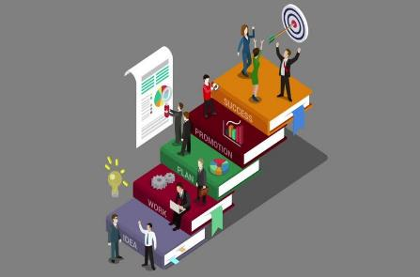
পূর্ব নির্ধারিত লক্ষ্য অর্জনের জন্য পরিচালিত হয়
একটি দলগত প্রক্রিয়া

Slide 10
একটি চলমান প্রক্রিয়া। সময়ের সাথে মিল রেখে ব্যবস্থাপনার কাজের ক্ষেত্রেও নতুন নতুন কৌশল গ্রহণ

Slide 11
ব্যবস্থাপনা
নিয়ন্ত্রণ
সংগঠিতকরণ
পূর্বানুমান ও পরিকল্পনা
সমন্বয়সাধন
নির্দেশনা
হেনরি ফেওল - এর মতে

Slide 12
উপরোক্ত সংজ্ঞাগুলো থেকে বলা যায় যে, ব্যবস্থাপনা হলো এমন একটি উপায়, বিষয় এবং বিজ্ঞান সম্মত জ্ঞান যা প্রতিষ্ঠানের নির্ধারিত লক্ষ্য অর্জনের জন্য প্রয়োজনীয় উপকরণ একত্রিকরণ ও এগুলোর পূর্ণ ব্যবহারের জন্য পরিকল্পনা প্রণয়ন, সংগঠন, কর্মী সংস্থান, নির্দেশন, প্রেষণা ও নিয়ন্ত্রণমূলক কাজ সম্পন্ন করা সম্ভব হয়।

Slide 13
একক কাজ
ব্যবস্থাপনা কী ?

Slide 14
ব্যবস্থাপনার কার্যাবলি
পরিকল্পনা প্রণয়ন
সংগঠিতকরণ
কর্মীসংস্থান
নির্দেশনাদান
নিয়ন্ত্রণ
সমন্বয়সাধন
প্রেষণাদান

Slide 15
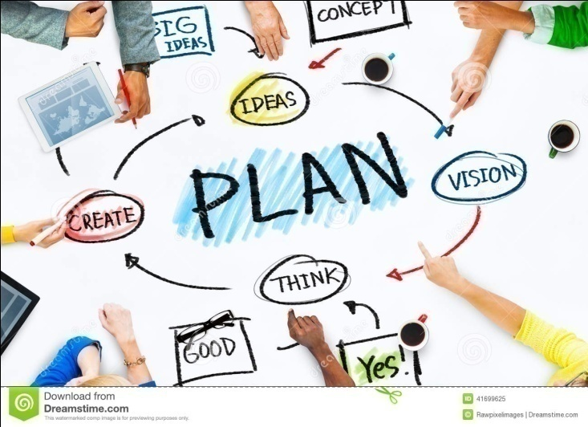
পরিকল্পনা প্রণয়ন
পরিকল্পনা
কী
কোথায়
কে
কীভাবে
কেন
কখন

Slide 16
সংগঠিতকরণ
কর্মীদের মধ্যে দায়িত্ব ও ক্ষমতা বণ্টন এবং আন্তঃসম্পর্ক তৈরির কার্যাবলি

Slide 17
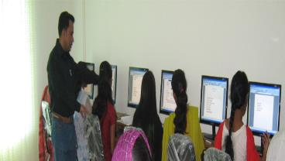
কর্মীসংস্থান
কর্মী সংগ্রহ
কর্মী নির্বাচন
কর্মী নিয়োগ
প্রশিক্ষণ

Slide 18
পদোন্নতি
বদলি
ছাঁটাই

Slide 19
নির্দেশনা
কোন কাজ কখন, কীভাবে সম্পন্ন করতে হবে তার নির্দেশনা প্রদান

Slide 20
প্রেষণাদান
কর্মীকে কাজের প্রতি আগ্রহী ও উৎসাহী করার প্রক্রিয়া

Slide 21
সমন্বয় সাধন
সংগঠনের কর্মী, বিভিন্ন বিভাগ ও উপবিভাগের মধ্যে কার্যকর যোগাযোগ স্থাপন

Slide 22
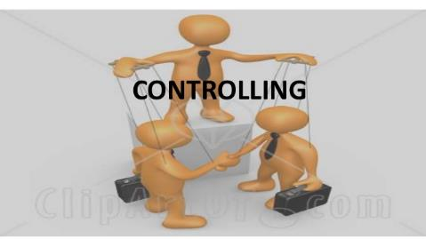
নিয়ন্ত্রণ
যাবতীয় কার্যাবলি সম্পাদিত হচ্ছে কিনা তা তদারকি করা, ত্রুটি-বিচ্যুতি নির্ণয় করা এবং প্রয়োজনে সংশোধনমূলক ব্যবস্থা গ্রহণ করার সার্বিক প্রক্রিয়া

Slide 23
দলগত মূল্যায়ন
১। ব্যবস্থাপনা কী?
২। ব্যবস্থাপনার জনক কে?
৩। ব্যবস্থাপনার কাজ কী কী?
৪। পরিকল্পনা কী?
৫। কর্মীসংস্থানের মধ্যে কোন কোন কাজ অন্তর্ভুক্ত?

Slide 24
বাড়ির কাজ
“ব্যবস্থাপনা হলো কতকগুলো কাজের ধারাবাহিক প্রক্রিয়া”-ব্যাখ্যা কর।
কী উপায়ে ব্যবস্থাপনা কার্যাবলি পরিচালনা করলে প্রতিষ্ঠানের সফলতা অর্জন করা সম্ভব? ব্যাখ্যা কর।

Slide 25
সকলকে ধন্যবাদ

